Slide 1

Python程序设计（项目实战）
◆ 重庆两江智造集团 · 数字化转型办公室
每天早上8点的生产日报
第五周 · 第10次课（2课时 · 80分钟）
双创中心302实训室 · 理实一体 · 配套：分层工单+starter · 本课主用：PyCharm CE + conda环境(pp03) + Git/GitHub（每周提交）
重庆现代制造职业学院 智能控制学院 · 工业互联网应用专业
Notes:
开场30秒：本次课《每天早上8点的生产日报》，80分钟＝2课时×40分钟。课前已发工单+starter+微课知识卡，资讯·计划线上完成。

Slide 2
安全与合规警示（操作前必读）
1. 上机前确认本工位电源开关与急停位置，确认设备处于安全状态。
2. 涉及接线的操作一律先断电、后验电、再作业，禁止带电插拔。
3. 身体任何部位不进入设备运动/散热区域，长发束起，不佩戴悬垂饰物。
4. 调试程序前先静态检查、再低速小样本试运行，确认无异常后放大规模。
5. 任何不确定或异常情况，立即停止操作并报告指导教师，不擅自处置。
以上任一条违反，本次任务按课程标准「安全规范一票否决」条款记 0 分并中止实训。

Slide 3
1
每天早上8点的生产日报（1）
Jinja2 HTML报表模板与CSS样式；
reportlab生成PDF（图表+图像+表格混排）；
邮件发送自动化（smtplib）；
工单P3.2实操：设计每日生产分析报告系统（概览/详细分析/异常识别/数据表四部分，生成<1分钟）。
两江智造集团 · Python程序设计（项目实战）
3 / 19
Notes:
实施内容清单：本页条目与工单步骤一一对应，逐项过一遍即可，细节留到代码演示。

Slide 4
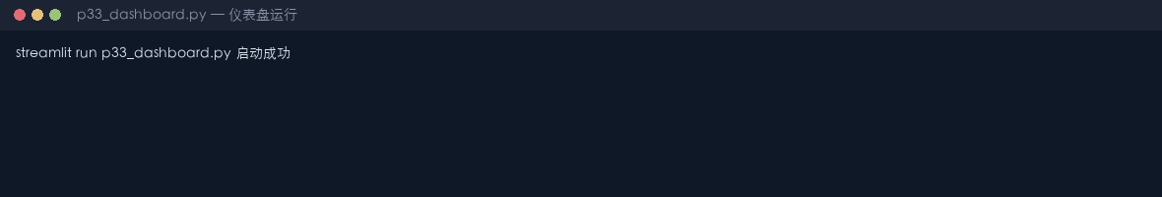

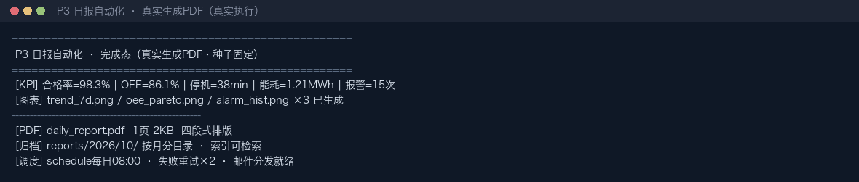
本课重难点地图 · 老师划重点（动手前必看）
动手前先看这页：重点要会什么、难点会卡在哪、哪里最容易错、学没学会怎么自测。
重点 · 必会必考（本课知识点全景）
难点 · 易卡壳（下一页逐个击破）
◆ B01 Streamlit脚本式交互｜Streamlit=整页重放的幻灯片：每次点交互从头跑一遍脚本
◆ B02 cache缓存｜@st.cache_data=给函数盖'已算'章：参数不变直接取上…
◆ B03 st.metric指标卡｜st.metric=大字报KPI卡：数字+涨跌箭头一眼看板
◆ B04 Plotly交互图｜Plotly=会动会说话的图：悬停看数/框选放大/图例开关
◆ B05 Jinja2模板｜Jinja2=填空合同：{{变量}}挖坑，render时数据填坑
◆ B06 四段式日报｜四段式=新闻倒金字塔：概览→分析→异常→附表（与02课W10同口径）
▲ 误区：用Web框架思维写全局状态——重跑虽笨但可预测，cache治重算
▲ 误区：数据更新了还拿旧缓存——记得clear或设TTL过期时间
▲ 误区：delta正负好坏想当然——停机数上升是坏事，delta_color要对
高频易错 · 动手前先记住
✗ 交互后变慢 → @st.cache_data
✗ Jinja2空白 → 对照模板逐个核
✗ f-string遇yield → df['yield']取列
达标自问 · 学没学会，问自己这四句（当堂评分同口径）
① 及格线我能过吗——四部分完整+PDF正确
② 优秀线我够吗——异常自动识别+<1分钟+美观≥4/5
③ 技能点我能独立做出来吗——搭建5+KPI仪表盘；时间/设备联动筛选
④ 报错了先查「常见错误速查」页再举手——错误信息逐字读一遍，八成自己能修
素材来源：同周《第9次课-产线驾驶舱：5个KPI一…》知识卡与避坑清单（逐字摘录）
两江智造集团 · Python程序设计（项目实战）

Slide 5
难点逐个击破 · 零基础照做就能会
每个难点四步走：先看「为什么容易栽」对号入座 → 记住「一招破解」→ 照「动手验证」做一遍 → 做不出回知识详解页。
难点1：B01 Streamlit脚本式交互
为什么容易栽
一招破解（记住这句）
动手验证（照做一遍）
误区：用Web框架思维写全局状态——重跑虽笨但可预测，cache治重算
Streamlit=整页重放的幻灯片：每次点交互从头跑一遍脚本
零前端基础出交互页面——数据分析师的浏览器 st.title('产线KPI'); st.sidebar.selectbox('设备', devs)
难点2：B02 cache缓存
为什么容易栽
一招破解（记住这句）
动手验证（照做一遍）
误区：数据更新了还拿旧缓存——记得clear或设TTL过期时间
@st.cache_data=给函数盖'已算'章：参数不变直接取上次结果
读库/重计算函数加缓存——交互秒开 @st.cache_data def load(): return pd.read_sql(…)
难点3：B03 st.metric指标卡
为什么容易栽
一招破解（记住这句）
动手验证（照做一遍）
误区：delta正负好坏想当然——停机数上升是坏事，delta_color要对
st.metric=大字报KPI卡：数字+涨跌箭头一眼看板
KPI仪表盘的第一视觉元素——OEE/停机/产量三卡 c1.metric('OEE','87%',delta='+2%')
两江智造集团 · Python程序设计（项目实战）

Slide 6
承上启下 · 动手前避坑清单
本讲是动手冲刺课：先把上周完整讲解里的高频翻车点过一遍，再开工——每条都是历届学生真实踩过的坑。
✗ 交互后变慢
✗ Jinja2空白
原因：没缓存
✔ 解决：@st.cache_data
原因：变量名不匹配
✔ 解决：对照模板逐个核
✗ f-string遇yield
原因：保留字
✔ 解决：df['yield']取列
素材来源：同周《第9次课-产线驾驶舱：5个KPI一…》知识卡与避坑清单（逐字摘录）
两江智造集团 · Python程序设计（项目实战）

Slide 7
本课知识速览卡 · 边做边对照
本讲是动手冲刺课：知识点在完整讲解课已细讲——这页把它们浓缩成一张速览卡，边做边对照。
知识点速览（逐字摘自同周完整讲解课知识卡）
本讲达标线（当堂评分同口径）
◆ B01 Streamlit脚本式交互｜Streamlit=整页重放的幻灯片：每次点交互从头跑一遍脚本
◆ B02 cache缓存｜@st.cache_data=给函数盖'已算'章：参数不变直接取上次结果
◆ B03 st.metric指标卡｜st.metric=大字报KPI卡：数字+涨跌箭头一眼看板
◆ B04 Plotly交互图｜Plotly=会动会说话的图：悬停看数/框选放大/图例开关
◆ B05 Jinja2模板｜Jinja2=填空合同：{{变量}}挖坑，render时数据填坑
◆ B06 四段式日报｜四段式=新闻倒金字塔：概览→分析→异常→附表（与02课W10同口径）
① 及格(D)：四部分完整+PDF正确
② 优秀(B+)：异常自动识别+<1分钟+美观≥4/5
动手前三个提醒（踩坑点摘录）
⚠ @st.cache_data
⚠ 对照模板逐个核
⚠ df['yield']取列
素材来源：同周《第9次课-产线驾驶舱：5个KPI一…》知识卡与避坑清单（逐字摘录）
两江智造集团 · Python程序设计（项目实战）

Slide 8
下次课预告 · 带着问题去下一讲
带着问题去下一讲——预习任务与自测问题逐字取自课程安排，课前完成。
主题：三线程骨架贯通(采集/订阅/处理)——应用：见工
预习快问：为什么‘共享list.append’有隐患而Queue安全？
课前完成：导学单 + 预习自测 + starter环境自检
带着问题：来上课——Predict先于Run
两江智造集团 · Python程序设计（项目实战）

Slide 9
实施任务：工单P3.2《每日生产分析报告系统》
实施步骤
1. Jinja2渲染HTML四段式
2. reportlab图文PDF(中文字体)
3. 生成耗时记录(<2min)
及格标准（D）
四部分完整+PDF正确
优秀标准（B+）
异常自动识别+<1分钟+美观≥4/5
两江智造集团 · Python程序设计（项目实战）
9 / 19
Notes:
工单发布话术：'数字化转型办公室发来工单P3.2《每日生产分析报告系统》，及格线是四，优秀线看A层标准'——念完发starter。

Slide 10
工单实战 · 完成效果图
TARGET · 完成后长这样
P3 日报自动化完成态
四个自检点
1
KPI 计算正确（5 指标）
2
P3 日报自动化完成态
3
图表嵌入无乱码
4
退出码 0
怎么看：终端退出码 0 + 关键数字在及格线以上
截图提交：运行窗口含文件名与输出，截全屏交工单
两江智造集团 · Python程序设计（项目实战）

Slide 11
工单实战 · 本次实跑结果
REAL RUN · 四档逐字实测
P3.1/P3.2 p33_kpi_cockpit：本次 D/C/B/A 四档实测
D
及格 验收口径：KPI可用+时间筛选；日报四部分完整+PDF正确
达标
必做 KPI 5/5 全有值；时间筛选：同一 core.filter_records 缩到单日 2026-03-01 命中 47 行（全量 1186）；四段 生产概览 / 详细分析 / 异常识别 / 数据附表 全部见于 daily_report.html；PDF daily_report.pdf 校验通过：42190 B / 4 页，%PDF- 头与 %%EOF 尾齐
C
良好 验收口径：联动筛选流畅；日报生成<2分钟
达标
联动程序化验证（同一 core.filter_records）：单日命中 47/1186 行；仅选 DEV-01 命中 296 行、总产量 14939＜全量 60273（筛选真的驱动重算）；app.py on_select="rerun" 接线 2 处 → core.drill_rows 联动明细 30 行（回路非空）；AppTest 无头真执行 app.py 并断言切换单日后命中变小（tests/test_dashboard.py，非肉眼验收）；日报耗时档位 <1s（预算 120s，判定行不含毫秒，精确秒数在 timing.txt/runtime/）
两江智造集团 · Python程序设计（项目实战）
11 / 19

Slide 12
工单实战 · 本次实跑结果
REAL RUN · B/A 档续
P3.1/P3.2 p33_kpi_cockpit：本次 D/C/B/A 四档实测
B
优秀 验收口径：≥7指标+钻取交互；异常自动识别；美观度≥4/5
达标
指标实得 9 个；钻取：复放选择事件 x=['2026-03-03', '2026-03-05', '2026-03-07'] → 联动明细 30 行（上限 30）指纹 crc32=e89f637a（跨 PYTHONHASHSEED 稳定）；异常自动识别命中 357 条（temp>90.0 或 vib>4.5，逐条附处置建议）；美观度 5/5（≥4 达标；标题层级 1/1、单位标注 1/1、配色 1/1、图例 1/1、响应式 1/1；扣分项：无）
A
超优 验收口径：优秀+定时自动生成(mailto/计划任务)+移动端适配
达标
继承优秀(B)：达标；定时：schedule.at=07:30 解析为每日 07:30，下次触发为真实 datetime 且晚于此刻（墙钟值写 runtime/schedule_state.txt 与 output/timing.txt，不进判定行）；计划任务 4 件产物已渲染（crontab/systemd/launchd/mailto，写 runtime/schedule/）；mailto 收件人 line-lead@example.com 且 subject/body 齐；移动端：viewport=True flex=True media=True 窄屏断点 600px（config 上限 768px）
出处：工程化项目/p33_kpi_cockpit/output/report.txt 第 15 节「分层达标」——本机 2026-10-28 05:08 实跑落盘，上表数字逐字摘录、未改写。
复现：cd 工程化项目/p33_kpi_cockpit && python run.py && python -m pytest -q -o addopts=''
口径：表中「判定」沿用报告原词——绿=达标/通过，黄=仅本节取证项通过（未取证子项在报告里逐条点名），红=未达标。
两江智造集团 · Python程序设计（项目实战）
12 / 19

Slide 13
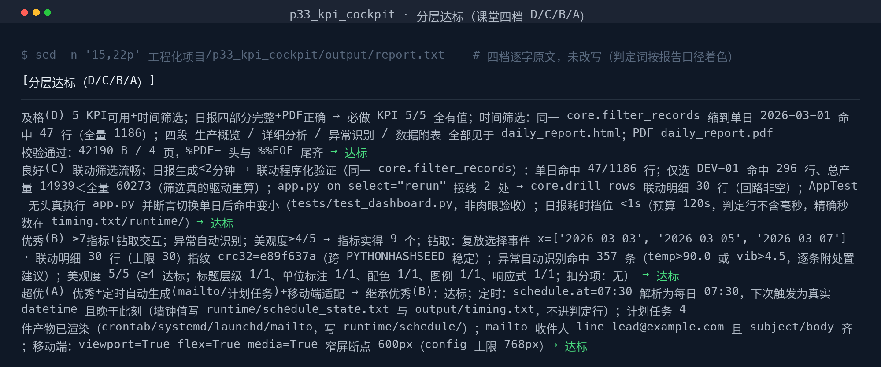
工单实战 · 运行留证
SCREENSHOT · 终端逐字截图
P3.1/P3.2 分层达标 · 四档逐字输出截图
终端窗口截图：由 report.txt 本节逐字渲染，未手工改写
▲ p33_kpi_cockpit：分层达标 第 15 行起的四档逐字原文（绿=达标/通过，黄=仅本节取证项，橙=未实测项）
两江智造集团 · Python程序设计（项目实战）
13 / 19

Slide 14
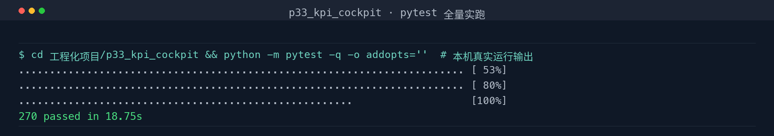
工单实战 · 运行留证
SCREENSHOT · 终端逐字截图
P3.1/P3.2 · 测试全绿证据＋pytest 全量实跑
pytest 全量实跑：本机真实运行输出，非示例、非节选
▲ pytest：270 passed in 18.75s（本机实跑，非示例）
本项目四档只有一套阶梯口径（课堂 D/C/B/A 即工单及格/良好/优秀/超优），逐字实测见上一页截图；本页补的是测试全绿证据。
复现：cd 工程化项目/p33_kpi_cockpit && python -m pytest -q -o addopts=''
工单提交：截图需含终端标题栏的文件名与完整输出，退出码 0 才算全绿。
两江智造集团 · Python程序设计（项目实战）
14 / 19

Slide 15
总结评价与课后任务
评价（10分钟）：
按D/C/B/A量表当堂评分；工单24小时内反馈评语与改进建议。
1. 1. 完成工单P3.1《产线KPI实时仪表盘》：及格标准5个KPI+时间筛选可用；优秀标准≥7指标+钻取交互+加载<2秒；
2. 2. 完成工单P3.2《每日生产分析报告系统》：及格标准四部分完整+PDF正确；优秀标准异常自动识别+<1分钟+美观度≥4/5；
3. 3. 预习TCP/IP与MQTT协议基础。
下次课预告：见下次课工单任务书
两江智造集团 · Python程序设计（项目实战）
15 / 19
Notes:
教材衔接：教材：Python程序设计项目化教程（活页式）（任越美 李垒 李江岱 主编，978-7-313-30507-7）— 项目6 | 预习知识点：matplotlib绘图(subplot/bar)；Streamlit/Plotly概览 | 课中检查知识点：5+KPI仪表盘可交互

Slide 16
THANKS
感谢聆听 · 动手实践出真知
以生为本 | 做中学 · 学中做
两江智造集团 · Python程序设计（项目实战）
16 / 19
Notes:
下课提醒：关机→椅归位→带走工单；教师课后24h内完成反馈。

Slide 17
下次课预告（第6周）
主题: 三线程骨架贯通(采集/订阅/处理)——应用：见工
预习快问: 为什么‘共享list.append’有隐患而Queue安全？
课前完成：导学单 + 预习自测 + starter环境自检
带着问题来上课——Predict先于Run
Notes:
下次课预告：布置课前微课知识卡与导学单，形成学习闭环。

Slide 18
本任务六步法导航
六步法：资讯 → 计划 → 决策 → 实施 → 检查 → 评估
本讲对应工单：《Python程序设计-项目实战》分层任务工单
课堂产出：工单第六节实施记录须当堂填写，含操作前安全打勾与学生本人签字。
课后交付：班组长／操作员／教师三方联签后交回，缺签视为未交付。

Slide 19
本讲与岗位任务单的衔接
本讲在工作过程系统化课程中承担的任务环节：任务实施
考核对齐：过程性成绩取自本讲工单第六节各模块得分合计（满分 100）。
达标线：综合成绩≥60 分，且无安全红线一票否决记录
无效工单判定：未打安全勾、无本人签字、无三方联签。

